Slide 1

第10章
软件项目风险管理
广东金融学院

Slide 2
目录
01
软件项目进度管理概述
02
规划风险管理
03
识别风险
04
实施定性风险分析
05
实施定量风险分析
06
规划风险应对
07
实施风险应对
08
监督风险
09
不确定性绩效域
10
实验8：软件项目风险管理实验

Slide 3
某智慧城市交通管理系统案例
案例背景：某市政府计划开发一套先进的智慧城市交通管理系统，旨在提升城市交通效率、减少拥堵并促进可持续发展。该项目由专业的软件开发公司负责实施，预计从2024年3月启动，至同年12月完成。系统需集成多个交通监测设备的数据，包括交通流量、车速、信号灯状态等，并提供实时交通监控、拥堵预警、路径规划以及公共交通优化等功能。
案例描述：在项目启动阶段，开发公司的项目经理小李组织了一次全面的风险识别会议，团队从人员、技术、资源、管理、客户以及第三方供应商等多个角度对潜在风险进行了深入分析，并制定了包含30多项风险的《风险清单》。小李按照风险对项目成功的影响程度和发生的可能性对这些风险进行了优先级排序。在讨论风险应对措施时，团队成员小张提出：“对于内部风险（如团队技能不足、进度延误等），我们可以制定详细的应对措施并明确责任人；而对于外部风险（如客户需求变更、第三方供应商迟延交付等），由于这些风险往往超出我们的直接控制范围，我们是否只需要进行持续监控，而无需制定具体的应对措施？”小李对此表示了疑虑，但最终还是部分采纳了小张的建议，主要针对内部风险制定了应对措施，并设定了具体的实施时间和责任人。

Slide 4
某智慧城市交通管理系统案例
案例描述（续）：随着项目的推进，小李定期通过项目会议了解风险应对措施的执行情况，并根据反馈进行调整。然而，在项目实施到中期时，客户突然提出对看板的部分功能进行变更，以满足其新的业务需求。这一变更导致项目范围扩大，进度受到严重影响。
与此同时，由于第三方供应商提供的能源监测设备存在数据接口不兼容的问题，导致看板在集成测试阶段频繁出现故障。尽管小李及时组织团队进行问题排查和修复，但由于问题复杂且涉及多个供应商，修复过程耗时较长，进一步影响了项目的进度。
案例思考
1.开发公司在项目风险管理中存在什么问题？
2.如果你是该项目的项目经理，针对客户需求变更和供应商设备兼容性问题的风险，你有什么应对措施？

Slide 5

软件项目风险管理概述
01

Slide 6
基本概念
项目风险既包含对项目目标的潜在威胁，同时也为项目的成功提供了潜在的机遇。因此，组织需要采取可控的方式，通过项目风险管理来平衡风险与回报，以期创造最大的项目价值。
项目风险管理是一个持续迭代的过程，从项目策划阶段便需着手，并随着项目的进展不断进行调整和优化。特别是在项目早期阶段，由于不确定性最大，主动进行风险管理并付出必要的代价，对于减少后续损失、确保项目顺利推进具有重要意义。
软件项目风险管理涵盖七个关键过程：
（1）规划风险管理。
（2）识别风险。
（3）实施定性风险分析。
（4）实施定量风险分析。
（5）规划风险应对。
（6）实施风险应对。
（7）监督风险。

Slide 7
敏捷方法的应用
面对快速变化的环境，其带来的高度不确定性和风险要求项目管理必须采用敏捷型策略。
这些策略的核心在于通过频繁审查增量工作成果、加速知识流通，确保项目团队能够持续识别、分析及有效管理风险。
在每个迭代周期内，选择工作内容时需充分考量风险因素，并在整个迭代过程中持续进行风险管理。同时，基于对风险承受能力的深入评估，项目团队应定期更新需求文档，并根据项目实际进展灵活调整工作优先级，以确保项目能够顺利应对变化，实现目标。

Slide 8
01
规划风险管理
02

Slide 9
规划风险管理
规划风险管理是创建风险管理计划的过程，包括书面记录和描述如何识别、分析、评估、应对和监控项目风险。其主要作用是确保风险管理的水平、方法和可见度与项目风险程度相匹配。
该过程在项目立项阶段启动且于早期完成。在项目生命周期后期，若有重大阶段变更、项目范围显著变化或者后续对风险管理有效性进行审查且确定需要调整项目风险管理过程时，可能有必要重新开展本过程。
在规划风险管理中，根据项目章程、项目管理计划中的子计划、干系人登记册、组织文化及其他事业环境因素，以及历史经验等组织过程资产，通过征求专家意见、干系人分析、召开项目会议等方法，编制并输出经过批准的风险管理计划。这保证了项目团队在进行风险管理时可以全面顾及各方意见与相关因素，为项目平稳推进筑牢根基。
迭代型生命周期

Slide 10
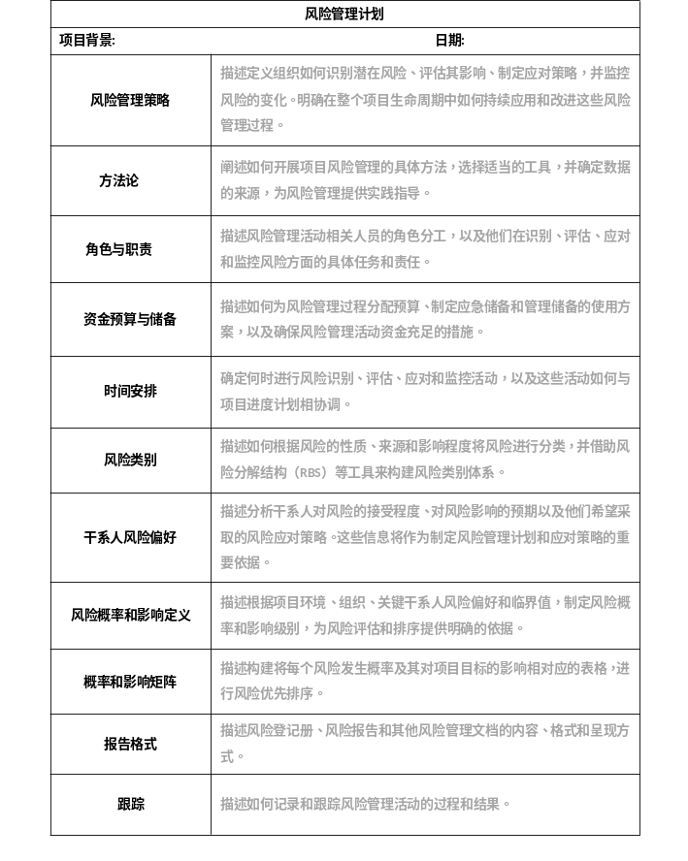
规划风险管理
风险管理计划是项目管理计划的组成部分，它详细规划了风险管理活动的组织和执行方式。
风险管理计划主要包含以下内容。
（1）如何规划和管理项目风险的整体策略。
（2）明确开展项目风险管理的具体方法、工具和数据来源。
（3）确定风险管理活动相关人员及其具体职责。
（4）明确项目风险管理活动所需资金，制定应急储备和管理储备使用方案。
（5）确定项目生命周期中实施风险管理过程的时间与频率，将确定的风险管理活动纳入项目进度计划。
（6）确定潜在风险成因的分类方式。
（7）记录项目关键干系人的风险偏好。
（8）定义风险发生概率和影响程度的衡量标准。
（9）构建一个将风险发生概率和其对项目目标的影响程度相对应的表格。
（10）规定风险管理过程结果的记录和报告方式。
（11）确定将如何记录风险活动，以及如何审计风险的管理过程。
风险管理计划模板
迭代型生命周期

Slide 11
01
识别风险
03

Slide 12
识别风险
识别风险是判断哪些风险可能影响项目并记录其特征的过程。
该过程主要作用：一是记录现有的单个项目风险和整体项目风险来源；二是汇总信息，使项目团队能妥善应对已识别风险。此过程贯穿整个项目周期，单个项目风险可能随项目进展而不断变化，整体项目风险的级别也会发生变化，因此，识别风险是一个迭代的过程。
在识别风险过程中，根据项目管理计划中的子计划（需求管理计划、进度管理计划、成本管理计划、质量管理计划、资源管理计划、风险管理计划、范围基准、进度基准、成本基准等）、项目文件（假设日志、干系人登记册、需求文件，持续时间估算、成本估算、资源需求、经验教训登记册等）、项目合同协议、组织文化及其他事业环境因素，以及历史经验等组织过程资产，通过征求专家意见、头脑风暴、核查单、访谈、SWOT分析、文件分析、根本原因分析、假设条件与制约因素等方法，编制并输出风险登记册和风险报告。
迭代型生命周期

Slide 13
识别风险的方法
1.头脑风暴
头脑风暴活动的主要目标是汇编出一份综合的项目风险清单。为了实现这一目标，项目团队通常会组织此类活动，并邀请来自不同学科领域的外部专家参与。在主持人的引导下，所有参与者都会积极贡献与项目风险相关的各种想法。头脑风暴既可以采用传统的自由讨论形式，鼓励大家无拘无束地表达意见，也可以通过结构化的集体访谈方式进行。
2.核查单
可依据过往相似项目及多种来源的历史数据和知识编制风险识别核对清单，风险分解结构的底层元素也可用于构建该清单。尽管核对清单操作简便，但它无法覆盖所有潜在风险。
3.访谈
访谈是一种有效的手段，通过与经验丰富的项目参与者、关键干系人以及领域内的专家进行深入交流，来识别项目风险的潜在来源。
4.SWOT分析
该技术基于项目的优势（Strengths）、劣势（Weaknesses）、机会（Opportunities）和威胁（Threats）进行全面审视，旨在涵盖项目内部的所有风险。
迭代型生命周期

Slide 14
识别风险的方法
5.文件分析
对项目文件进行结构化审查，有助于发掘潜在风险。审查对象主要包括但不限于项目计划、假设条件、制约因素、历史项目记录、合同协议及技术规格书。文件中所存在的不明确或含糊之处，以及文件内部或相互间的不一致之处，均可能预示项目面临的风险。
6.根本原因分析
根本原因分析旨在挖掘引发问题的深层次根源，并据此制定预防策略。可以从问题表述（如项目面临延期或成本超支的风险）作为起点，分析可能导致这些问题的潜在威胁，进而识别相关威胁因素；同样，也可以从期望的收益表述（如提前交付或成本节约）作为出发点，探讨哪些有利机会能促进这些效益的实现，从而识别出相应的机会。
7.假设条件与制约因素
在项目及其项目管理计划的构思与制定过程中，均依赖于一系列预设的假设条件和既定的制约因素。这些假设条件和制约因素通常会被整合进范围基准和项目估算之中。通过开展假设条件和制约因素分析，来探索其有效性，明确哪些会引发项目风险。当假设条件存在不准确、不稳定、不一致或信息不完整的情况时，这些条件往往预示着潜在威胁；而通过消除或放宽那些对项目或过程执行构成阻碍的制约因素，则可以创造出机会。
迭代型生命周期

Slide 15
识别风险的结果
1.风险登记册
风险登记册记录已识别单个项目风险的详细信息。随着风险分析、风险应对规划等后续过程的开展，风险登记册将不断收录这些过程的输出结果，从而导致其中信息种类和数量的持续增长。风险登记册的编制工作始于风险识别阶段，并在整个项目实施过程中为其他风险管理流程和项目管理流程提供支持。风险登记册的初始内容通常涵盖以下信息：
（1）已识别风险清单。
（2）潜在风险责任人。
（3）潜在风险应对策略。
迭代型生命周期
初始风险登记册简版
初始风险登记册
项目名称： 项目编号：
项目预算： 发起人：
项目开始： 项目结束：
项目经理： 联系方式：
序号 | 风险清单 | 风险描述 | 潜在责任人 | 潜在应对策略
1 | 供货不及时风险 | 供应商没有及时保质保量供应零部件 | 采购部/供应商管理部 | 1.设立应急采购计划 2.建立供应商绩效考核机制
2
3
...

Slide 16
识别风险的结果
2.风险报告
风险报告能提供整体项目风险信息和已识别单个项目风险的概述信息。完成识别风险过程时，风险报告主要有以下内容。
（1）整体项目风险的来源：指出整体项目风险的关键因素。
（2）已识别单个项目风险的概述信息：如已识别的威胁与机会数量、风险在各类别中的分布、测量指标和发展趋势。
根据风险管理计划规定的报告要求，风险报告可能还包括其他信息。
迭代型生命周期

Slide 17
实施定性风险分析
04

Slide 18
实施定性风险分析
定性风险分析是通过评估单个项目风险发生的概率和影响及其他相关特征，并据此对这些风险进行优先级排序，从而为后续分析或行动提供基础的过程。
本过程的主要作用是使项目经理能够降低项目不确定性的级别，重点关注高优先级的风险。本过程根据项目实际需要在整个项目期间定期开展。
在实施定性风险分析的过程中，根据项目管理计划（风险管理计划）、项目文件（假设日志、风险登记册、干系人登记册等）、组织文化及其他事业环境因素，以及历史经验等组织过程资产，通过征求专家意见、风险概率和影响评估等、概率和影响矩阵、风险数据质量评估、风险分类、风险紧迫性评估等方法，编制并输出更新的项目文件（风险登记册、风险报告、假设日志、问题日志）。
迭代型生命周期

Slide 19
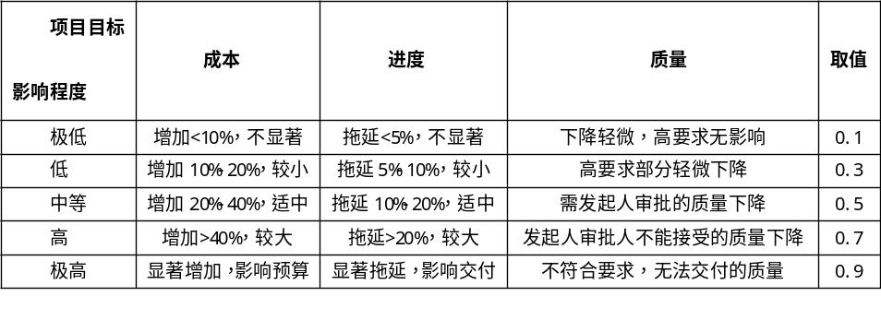
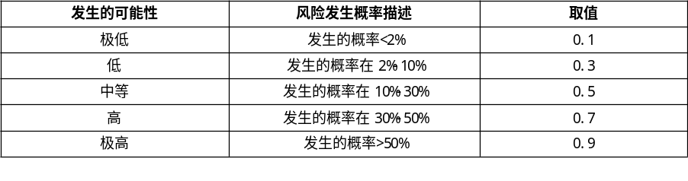
实施定性风险分析的方法
1.风险概率和影响评估
风险概率评估的核心在于调查各个特定风险事件实际发生的可能性。
风险影响评估则侧重于调查风险对项目各项关键目标（涵盖进度、成本、范围及质量）可能引发的潜在影响，其中威胁通常带来负面影响，而机会则产生正面影响。
风险对项目目标的影响表示例
风险发生概率表示例
迭代型生命周期

Slide 20
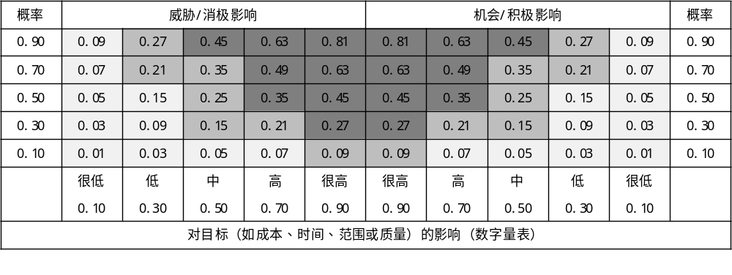
实施定性风险分析的方法
2.概率和影响矩阵
概率和影响矩阵是将每个风险发生概率以及其发生时对项目目标的影响相对应的表格。
风险评级通常通过查询表或概率和影响矩阵来评估，其中概率和影响的各种组合将风险划分为低、中、高风险，具体术语和数值则依组织偏好而定。
风险优先级是一个综合指标，不仅考虑风险的概率和影响，还反映风险对项目的整体影响。对高风险区域的威胁采取优先措施和激进应对策略，对低风险区域的威胁进行观察和增加应急储备，对高风险机会则优先抓住，对低风险机会则进行监督。
概率和影响矩阵示例
迭代型生命周期

Slide 21
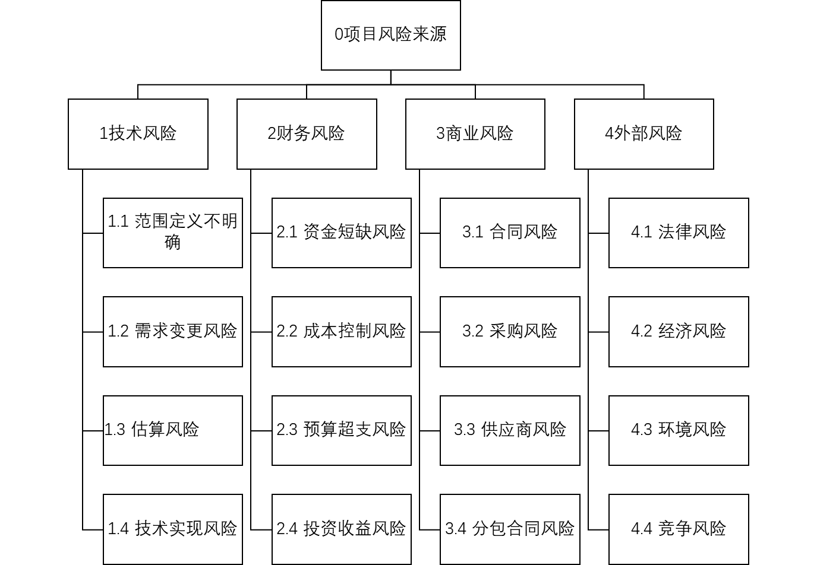
实施定性风险分析的方法
3.风险数据质量评估
风险数据质量评估评价关于单个项目风险的数据的准确性和可靠性。使用低质量的风险数据，可能导致定性风险分析对项目来说基本无用。
4.风险分类
风险可以根据其来源、受影响的项目工作或其他实用类别（如项目阶段、预算、角色和职责）进行分类。常借助风险分解结构（Risk Breakdown Structure，RBS）等工具。有助于确定受不确定性影响最大的项目区域，并为制定有效的风险应对措施提供依据。
5.风险紧迫性评估
风险紧迫性评估是识别并确定哪些风险需立即应对的关键步骤，它综合考量了风险的可监测程度、应对的时间紧迫性、风险征兆与预警信号的显现，以及依据概率和影响矩阵评估所得的风险等级。
迭代型生命周期

Slide 22
实施定性风险分析的结果
1.更新风险登记册
（1）按照轻重缓急排序的项目风险清单。
  （2）按照类别分类的风险。
  （3）需要近期采取应对措施的风险清单。
  （4）需要进一步分析和应对的风险清单。
  （5）低优先级风险观察清单。
  （6）风险趋势。
迭代型生命周期

Slide 23
实施定量风险分析
05

Slide 24
实施定量风险分析
实施定量风险分析是对在定性风险分析阶段已识别出的具有潜在重大影响的风险进行进一步量化评估的过程。
它主要关注这些风险对项目目标（如范围、进度、成本等）的具体影响，通过运用专业的风险分析软件和专业知识，将这些影响转化为可量化的风险信息。
本过程的主要作用是支持项目决策的制定，并降低项目的不确定性，通过生成量化的风险信息，项目团队可以更清晰地了解风险的严重程度和可能的影响，从而制定更有效的风险管理策略。
迭代型生命周期
在实施定量风险分析的过程中，根据项目管理计划（风险管理计划、范围基准、进度基准、成本基准）、项目文件（假设日志、里程碑清单、估算依据、持续时间估算、成本估算、资源需求、成本预测、风险登记册、风险报告、进度预测等）、事业环境因素和组织过程资产，通过敏感性分析、决策树分析、模拟、影响图等方法，编制并输出更新的项目文件。

Slide 25
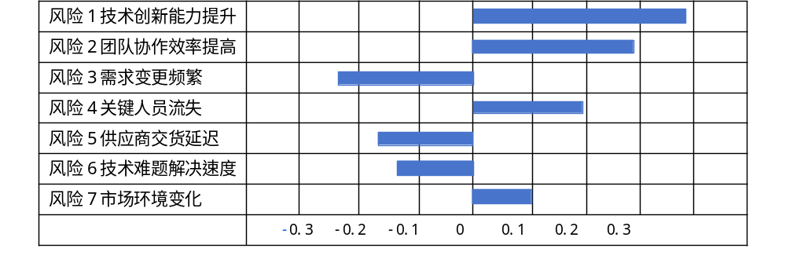
实施定量风险分析的方法
1.敏感性分析
敏感性分析旨在确定哪些单个项目风险或不确定性来源对项目结果具有最大的潜在影响。
通过固定其他不确定因素在基准值，单独考察每个因素变化对项目目标的影响程度，从而揭示出各因素与项目结果之间的关联性。
迭代型生命周期
龙卷风图示例

Slide 26
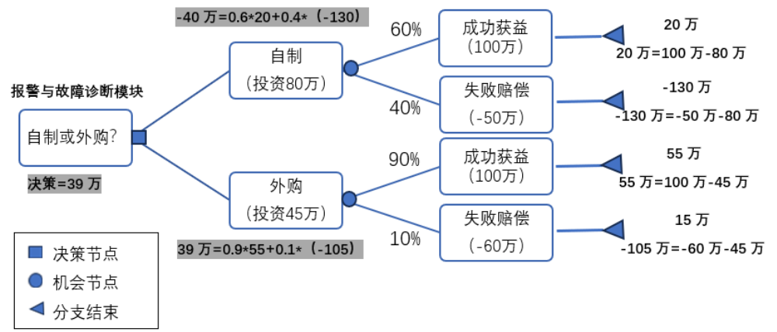
实施定量风险分析的方法
2.决策树分析
决策树分析是一种通过构建形象化的图表来评估项目决策风险的方法。它展示了项目所有可供选择的行动方案及其相互之间的关系，以及每个行动方案可能导致的后果和发生的概率。通过计算每条分支的预期货币价值（EMV），决策树分析能够帮助项目管理者选择最佳方案，从而降低项目风险。
迭代型生命周期
决策树分析示例
此决策树反映了在环境中存在不确定性因素（“机会节点”）时，怎样在各种各样可选投资方案中进行选择（“决策点”）

Slide 27
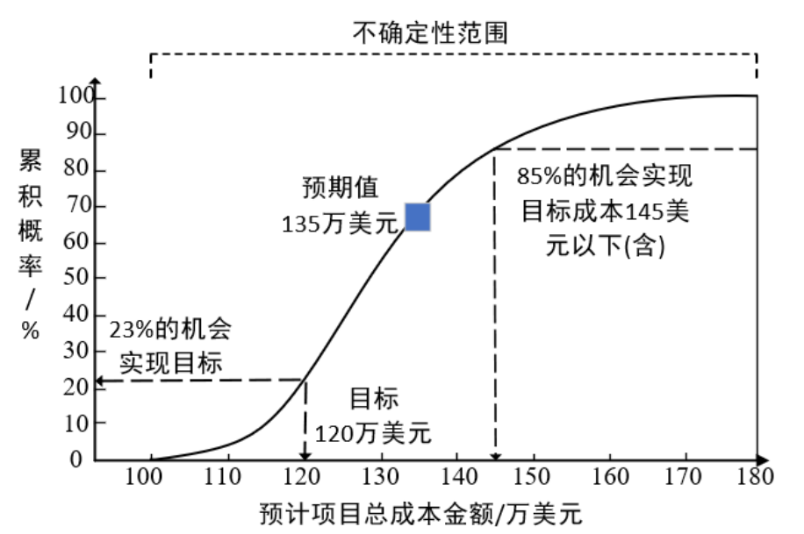
实施定量风险分析的方法
3.模拟
在定量风险分析中，模拟是一种重要手段，它利用模型来综合评估单个项目风险和其他不确定性因素对项目目标的潜在影响。
模拟通常采用蒙特卡洛分析。对于成本风险的蒙特卡洛分析，项目成本估算被用作模拟的输入。对于进度风险的蒙特卡洛分析，则使用进度网络图和持续时间估算作为输入。
利用计算机软件对定量风险分析模型进行数千次的迭代运行，每次运行都会从给定的概率分布中随机选择输入值，如成本估算、持续时间估算或概率分支发生频率等。
迭代型生命周期
定量成本风险分析S曲线示例
这些迭代运行的输出结果构成了一个项目可能结果的区间 ,通常表现为直方图或累积概率分布曲线
4.影响图
影响图是一种专为不确定条件下决策制定的图形化辅助工具，它通过将项目或情境中的实体、结果、影响及其相互关系进行可视化展示，来全面呈现项目的复杂情况。

Slide 28
实施定量风险分析的结果
1.项目文件更新
可作为本过程输出的项目文件包括（但不限于）风险报告。更新风险报告，反映定量风险分析的结果，通常包括：
• 对整体项目风险敞口的评估结果
• 项目详细概率分析的结果
• 单个项目风险优先级清单
• 定量风险分析结果的趋势
• 风险应对建议
迭代型生命周期

Slide 29
规划风险应对
06

Slide 30
规划风险应对
规划风险应对是针对项目目标，制定旨在提高机会、降低威胁的应对措施的过程。
本过程的主要作用是形成针对整体及单个项目风险的有效应对方法，并据此合理调配资源，适时将相关活动纳入项目文件和项目管理计划中，以确保项目能够平稳推进并有效应对各类风险挑战。
在规划风险应对过程中，根据项目管理计划（资源管理计划、风险管理计划、成本基准）、项目文件（干系人登记册、风险登记册、资源日历、项目团队派工单、项目进度计划、经验教训登记册、风险报告），通过威胁或消极风险应对策略、机会或积极风险应对策略、应急应对策略和专家判断等方法，编制并输出变更请求、更新的项目管理计划和项目文件。
迭代型生命周期

Slide 31
规划风险应对的方法
1.威胁或消极风险应对策略
针对威胁或消极风险可以考虑以下5种备选应对策略：
（1）上报
当项目团队或发起人识别到超出项目范围或项目经理权限的威胁时，应采用上报策略。
（2）规避
风险规避是项目团队为消除威胁或保护项目免受风险影响而采取的一种策略，它主要适用于发生概率高且可能带来严重负面影响的高优先级威胁。
（3）转移
风险转移旨在将威胁的影响及其应对责任转移给第三方，而非直接消除风险。
（4）减轻
风险减轻是项目团队为降低风险发生概率和影响而采取的策略，旨在将不利风险控制在可接受的范围内。
（5）接受
接受是一种承认威胁存在并决定不采取主动消除或转移措施的风险管理策略。它适用于低优先级威胁或那些无法以其他方式经济有效地应对的威胁。风险接受策略分为主动和被动两种。
迭代型生命周期

Slide 32
规划风险应对的方法
2.机会或积极风险应对策略
针对机会或积极风险可以考虑以下5种备选策略：
（1）上报
当项目团队或发起人识别到某机会不属于项目范围，或提出的应对措施超出项目经理权限时，应采取上报策略。
（2）开拓
为了确保高优先级的机会得以实现并最大化其相关收益，组织可以采取开拓策略。
（3）提高
提高策略的核心在于增强机会的发生概率及其积极影响。此策略要求识别并最大化那些能促进积极风险（即机会）发生的关键因素。
（4）分享
分享积极风险策略旨在将应对机会的责任与潜在收益部分或全部转移给最能有效把握该机会的第三方。
（5）接受
接受机会策略是指承认并处理机会的存在，尤其适用于低优先级或无法以经济有效方式主动应对的机会。该策略分为两类主动接受与被动接受。
迭代型生命周期

Slide 33
规划风险应对的方法
3.应急应对策略
针对某些特定风险事件，项目团队可以制定应急应对策略，即仅在预定条件发生时实施的应对计划。这些计划通常称为应急计划或弹回计划，它们基于风险的充分预警信号设计。
应急计划的制定包括定义和跟踪触发条件，如未达成阶段性里程碑或获得供应商更高程度的重视。当这些触发事件发生时，项目团队将启动相应的应对措施以有效管理风险。
某软件的应对策略风险登记册示例
序号 | 风险描述 | 风险概率值（0-1） | 风险影响值（0-1） | 风险等级 | 责任人应对策略 | 风险应对计划
1 | 人员分配不当 | 0.5 | 0.3 | 低等 | 减轻风险 | 关键岗位采取AB角制度，确保人员配备充足
2 | 市场风险 | 0.7 | 0.3 | 中等 | 减轻风险 | 定期与客户进行沟通，对交付物进行定期确认
3 | 需求变动 | 0.5 | 0.5 | 中等 | 减轻风险 | 进行充分的需求调研，形成详细的《需求规格说明书》
4 | 项目资金问题 | 0.3 | 0.3 | 低等 | 规避风险 | 在合同中明确各项条款，并列明各方相关责任
5 | 数据源不稳定 | 0.7 | 0.9 | 高等 | 规避风险 | 制定制度保障，明确数据调取权利
6 | 系统集成问题 | 0.7 | 0.3 | 高等 | 减轻风险 | 根据各子系统实际情况，选择合适的集成方法
7 | 数据丢失风险 | 0.1 | 0.1 | 低等 | 减轻风险 | 建立运行管理制度和技术操作规范
迭代型生命周期

Slide 34
实施风险应对
07

Slide 35
实施风险应对
实施风险应对是执行已商定的风险应对计划的过程。
本过程的主要作用：一是确保所有预定的风险应对措施能够得到有效执行；二是全面管理整体项目风险，通过采取有效措施来降低单个项目威胁的影响，并尽可能抓住每一个提升项目的机会。为了确保项目的顺利进行，实施风险应对必须贯穿于整个项目周期。
在实施风险应对的过程中，根据项目管理计划（风险管理计划）、项目文件（经验教训登记册、风险登记册、风险报告）、组织过程资产，通过专家判断、影响力和项管理信息系统等方法，编制并输出变更请求和更新的项目文件。
迭代型生命周期

Slide 36
实施风险应对的方法
1.影响力
在风险应对过程中，当风险应对措施需要由项目团队以外的成员，包括那些面临其他竞争性需求的人员来执行时，项目经理或负责风险管理的人员必须充分发挥其影响力技能。通过有效施展影响力，他们能够激励并引导这些指定的风险责任人采取必要的行动。
2.项目管理信息系统
项目管理信息系统集成了进度、资源和成本管理软件，旨在将商定的风险应对计划及其相关活动全面整合到整个项目的管理流程中，确保所有项目活动都能得到协调一致的执行。
3.专家判断
在确认、修改（如有必要）及决定如何高效且有效地实施风险应对措施的过程中，应当咨询具有相关专业知识和经验的个人或专家小组的意见，以确保应对措施的科学性和有效性。
迭代型生命周期

Slide 37
实施风险应对的结果
1.变更请求
实施风险应对措施后，可能会引发对成本基准、进度基准或项目管理计划其他部分的变更需求，这些变更请求应通过整体变更控制流程进行审查和处理。
2.更新的项目文件
在实施风险应对的过程也可能导致以下项目文件的更新：
（1）风险登记册。
（2）风险报告。
（3）经验教训登记册。
（4）问题日志：作为风险应对的一部分，新识别的问题将被记录在问题日志中，以便跟踪和解决。
（5）项目团队派工单：为与风险应对计划相关的每项措施分配必要的资源，包括具备适当资质和经验的人员、资金、时间和技术手段，确保措施的有效执行。
迭代型生命周期

Slide 38
监督风险
08

Slide 39
监督风险
风险监督是监督既定风险应对计划的执行情况，持续追踪已识别的风险状态，同时积极识别并分析新出现的风险，以及全面评估风险管理的整体效果。
本过程的主要作用是确保项目决策能够依据当前的整体及单个项目风险信息进行制定。本过程需要在整个项目期间开展。
在监督风险的过程中，根据项目管理计划（风险管理计划）、项目文件（问题日志、经验教训登记册、风险登记册、风险报告）、工作绩效数据、工作绩效报告，通过储备分析、技术绩效测量、风险审计、会议等方法，编制并输出工作绩效信息、变更请求、更新的项目管理计划和项目文件。
迭代型生命周期

Slide 40
监督风险的方法
1.储备分析
在项目实施期间，项目可能会面临各种风险，这些风险可能正面或负面地影响预算和进度的应急储备。储备分析是一个关键过程，它涉及在项目的任意阶段对比剩余的应急储备与当前存在的风险量，以此来评估应急储备的充足性。
2.技术绩效测量
技术绩效测量是对比项目执行中实际取得的技术成果与预期计划的技术成果的过程，关键在于确立客观、量化的技术绩效指标，如处理时间、缺陷密度及存储容量等，以便精确评估实际成果与计划要求的偏差。
3.风险审计
风险审计是一种系统性的评估活动，旨在检查并记录风险管理措施在应对已识别风险及其根源方面的实际成效，以及整个风险管理流程的有效性。
项目经理需依据项目风险管理计划规定的频率来执行这一审计活动，它既可以融入日常的项目审查流程中，也可以作为独立的风险审查会议进行。在进行审计之前，必须清晰地设定审计的具体步骤和预期目标，以确保审计工作的逻辑性和连贯性。
迭代型生命周期

Slide 41
不确定性绩效域
09

Slide 42
不确定性绩效域
广义的不确定性指的是一种不可预测或不可知的状态，涵盖了风险（与未来事件的不确定性相关）、模糊性（对当前或未来状况的不了解）以及复杂性（动态系统结果的不可预测性）。
为了成功驾驭不确定性，首要任务是深入理解项目所处的环境，这包括经济波动、技术复杂性、法律约束、物理条件、模糊性、社会市场影响以及组织内外的政策和结构等多重因素。
在项目的整个生命周期中，有效管理不确定性绩效域至关重要，它涉及识别、分析并应对不确定性，理解因素间的相互依赖关系，预测威胁与机会，最小化负面影响，利用机会提升项目绩效，以及合理利用成本和进度储备来确保项目目标的实现。

Slide 43
绩效要点
为了有效执行不确定性绩效域，项目经理需要重点关注风险、模糊性、复杂性、不确定性的应对方法这4个绩效要点。
1.风险。风险作为不确定性的一个组成部分，在项目中普遍存在，无论是消极风险（威胁）还是积极风险（机会）。
2.模糊性。模糊性分为概念模糊性和情景模糊性两种。概念模糊性源于理解不足;情景模糊性则出现在多种结果可能并存的情况下。
3.复杂性。复杂性源于人类行为、系统行为和模糊性，表现为相互关联的影响以不同方式相互作用，导致无法预见的结果。
4.不确定性的应对方法。项目中不可避免地存在不确定性，为有效应对，可采取以下方法：通过规划信息收集和分析工作；为多种可能结果制定解决方案和应急计划，并对潜在不确定性进行分类和评估；通过集合设计探索多种选项，权衡各种因素后选择最佳方案；增强项目团队和组织的韧性。
迭代型生命周期

Slide 44
检查结果
在项目生命周期的各个阶段，项目经理和团队需持续监控不确定性绩效域的执行效果，确保其高效执行并实现预期目标。
不确定性绩效域的检查表
预期目标和成果 | 检查指标 | 检查方法
了解项目运行环境 | 环境因素考虑全面性 | 审查团队在评估不确定性、风险和应对措施时是否考虑了技术、社会、政治、市场和经济环境等
积极识别与分析不确定性 | 风险应对措施优先级 | 检查风险应对措施是否与项目制约因素（如预算、进度和绩效）的优先级排序一致
应对不确定性有效性 | 应对措施适宜性 | 评估应对风险、复杂性和模糊性的措施是否适合项目实际情况
预测威胁与机会后果 | 风险管理机制强度 | 通过观察风险管理机制或系统的有效性，评估其识别、分析和应对风险的能力
最小化负面影响 | 项目绩效偏差 | 检查项目是否满足计划的交付日期，预算执行情况是否处于偏差临界值内
利用机会改进绩效 | 利用机会机制实施情况 | 确认团队是否使用既定机制来识别和利用机会，以改进项目绩效和成果
储备使用与项目目标一致 | 储备使用有效性 | 审查团队是否采取步骤主动预防威胁，并有效使用成本或进度储备，以确保与项目目标保持一致
迭代型生命周期

Slide 45
实验8：软件项目风险管理实验
10

Slide 46
实验要求
1.识别项目风险：列出至少5个可能会影响项目的风险因素，包括风险的描述；
2.定性/定量风险分析：对每个风险因素进行简单评估，包括其对项目的潜在影响和可能性；对其中一个风险因素进行更详细的定量分析（选做），包括数值评估和计算方法。
3.应对风险：提出每个风险因素的一项应对措施，可以是规避、转移、减轻等策略。

Slide 47
实验指导
以教务管理系统为例，进行风险登记册的编制。
1.识别软件项目的所有风险
（1）技术实现难度：教务管理系统涉及复杂技术架构，可能导致开发延期或功能不达标。
（2）需求变更频繁：用户需求不明确或频繁变更，影响系统开发和测试进度。
（3）数据安全与隐私泄露：教务管理系统存储大量敏感数据，存在泄露风险。
（4）系统稳定性与性能瓶颈：系统在高并发访问时可能出现性能下降或崩溃。
（5）用户接受度低：用户对新系统不熟悉或操作复杂，导致使用意愿低。
（6）第三方服务依赖风险：教务管理系统依赖第三方服务（如支付接口、短信服务等）。
（7）法律法规遵从风险：教务管理系统需符合相关法律法规要求，如数据保护法等。
（8）硬件与基础设施故障：服务器、网络等硬件基础设施故障导致系统不可用。
（9）项目资金短缺：项目预算不足或资金未按时到位，影响项目进展。
（10）人员流失与变动风险：关键项目成员离职或调动，影响项目进度和质量。

Slide 48
实验指导
2.明确已识别风险的发生概率、风险影响、风险级别
根据已识别的风险，对其发生的概率和对项目的潜在影响进行评估，并结合计算得出风险分值及相应的级别，如表所示。
风险概率影响评估矩阵
风险等级（高：>3，中：1.5-3，低：<1.5）
编号 | 风险事项 | 概率值（0-1） | 影响值（1-5） | 分值 | 风险等级 | 责任人 | 对项目影响描述
1 | 技术实现难度 | 0.6 | 4 | 2.4 | 中 | 技术负责人 | 项目进度受阻，成本增加
2 | 需求变更频繁 | 0.8 | 3 | 2.4 | 中 | 项目经理 | 项目范围扩大，成本增加，进度延误
3 | 数据安全与隐私泄露 | 0.7 | 5 | 3.5 | 高 | 安全负责人 | 法律纠纷，信誉损失，用户流失
4 | 系统稳定性与性能瓶颈 | 0.3 | 4 | 1.2 | 低 | 开发团队 | 用户体验下降，系统可靠性降低
5 | 用户接受度低 | 0.2 | 3 | 0.6 | 低 | 培训与市场推广 | 用户流失，系统推广受阻
6 | 第三方服务依赖风险 | 0.1 | 4 | 0.4 | 低 | 集成团队 | 第三方服务故障影响系统功能
7 | 法律法规遵从风险 | 0.5 | 2 | 1.0 | 低 | 合规团队 | 法律纠纷，系统整改或下架
8 | 硬件与基础设施故障 | 0.1 | 3 | 0.3 | 低 | IT运维 | 系统停机，影响用户正常使用
9 | 项目资金短缺 | 0.2 | 2 | 0.4 | 低 | 财务管理 | 项目延期，功能缩减，成本增加
10 | 人员流失与变动风险 | 0.3 | 2 | 0.6 | 低 | 人力资源 | 项目进度延误，开发质量下降

Slide 49
实验指导
风险概率影响评估矩阵
风险等级（高：>3，中：1.5-3，低：<1.5）
编号 | 风险事项 | 概率值（0-1） | 影响值（1-5） | 分值 | 风险等级 | 责任人 | 对项目影响描述 | 应对策略 | 应对计划
1 | 技术实现难度 | 0.6 | 4 | 2.4 | 中 | 技术负责人 | 项目进度受阻，成本增加 | 减轻 | 引入外部技术专家，分阶段实施
2 | 需求变更频繁 | 0.8 | 3 | 2.4 | 中 | 项目经理 | 项目范围扩大、成本增加，进度延误 | 转移 | 与用户签订需求变更协议，明确变更流程
3 | 数据安全与隐私泄露 | 0.7 | 5 | 3.5 | 高 | 安全负责人 | 法律纠纷，信誉损失，用户流失 | 规避 | 加强数据加密，建立安全审计机制
4 | 系统稳定性与性能瓶颈 | 0.3 | 4 | 1.2 | 低 | 开发团队 | 用户体验下降，系统可靠性降低 | 减轻 | 进行压力测试和性能优化
5 | 用户接受度低 | 0.2 | 3 | 0.6 | 低 | 培训与市场推广团队 | 用户流失，系统推广受阻 | 减轻 | 提供详细的用户手册和培训材料
6 | 第三方服务依赖风险 | 0.1 | 4 | 0.4 | 低 | 集成团队 | 第三方服务故障影响系统功能 | 转移 | 选择可靠的第三方服务提供商，建立备用方案
7 | 法律法规遵从风险 | 0.5 | 2 | 1.0 | 低 | 合规团队 | 法律纠纷，系统整改或下架 | 规避 | 定期审查系统合规性，确保符合法律法规
8 | 硬件与基础设施故障 | 0.1 | 3 | 0.3 | 低 | IT运维团队 | 系统停机，影响用户正常使用 | 转移 | 建立硬件冗余和备份机制
9 | 项目资金短缺 | 0.2 | 2 | 0.4 | 低 | 财务管理团队 | 项目延期，功能缩减，成本增加 | 规避 | 制定详细的预算计划，提前申请资金
10 | 人员流失与变动风险 | 0.3 | 2 | 0.6 | 低 | 人力资源团队 | 项目进度延误，开发质量下降 | 减轻 | 提供良好的工作环境和激励机制
3.编制应对风险策略形成风险登记册
根据已识别的风险，结合其发生概率、对项目的潜在影响、风险等级以及拟定的风险应对策略，整理并生成风险登记册。

Slide 50
谢谢！
XX部门工作总结与计划

